Slide 1




TECNOLÓGICO NACIONAL DE MÉXICO
INSTITUTO TECNOLÓGICO DE FRONTERA COMALAPA
Alumno:
Jhony Benjamín Gómez Zacarías
Docente:
Francisco Javier Mingo Velázquez
Materia:
Simulación
Carrera:
Ingeniería en sistemas
Semestre: 05 Numero de control: 241260006
Fecha:
02/10/2026

Slide 2
Introducción
En este reporte vamos a ver cómo programamos y pusimos a prueba tres ejercicios de simulación (líneas de espera M/M/1, control de inventarios y prueba $t$ de Student) usando Java, Python y R. La idea es mostrar de forma clara cómo pasamos de la lógica del código a la parte visual, integrando interfaces, gráficas y reportes de resultados para entender cómo se comportan estos sistemas en la vida real.

Slide 3
Justificación
Simular procesos nos permite entender qué pasa en un sistema real sin tener que gastar dinero ni correr riesgos probando en vivo. Además, hacer estos proyectos en Java, Python y R ayuda a comparar las fortalezas de cada lenguaje: Java funciona muy bien para aplicaciones de escritorio bien estructuradas, Python es rápido de programar y conectar con gráficas, y R es excelente para analizar datos y generar reportes estadísticos de forma directa.

Slide 4
Ejercicios en JAVA
Paso 1 Clases y Variables: Creamos la clase LineasEspera para manejar las tasas de llegada (lambda), de servicio (mu) y la cantidad de clientes.
Paso 2 Cálculo Exponencial: Usamos la fórmula de distribución exponencial para calcular los tiempos entre llegadas y los tiempos que tarda el servidor en atender a cada persona.
Paso 3 - Registro de Tiempos: Con un ciclo calculamos el inicio de servicio y el tiempo de salida de cada cliente para determinar exactamente cuántos minutos esperó en la fila.

Slide 5
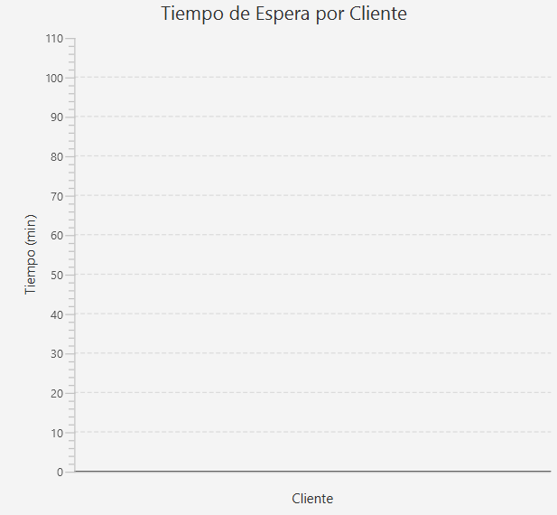
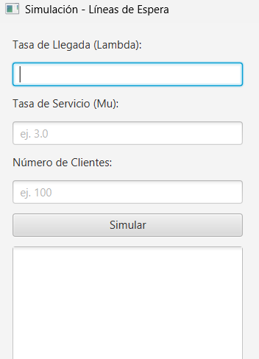
Entradas y Controles: Diseñamos la interfaz en Scene Builder con campos de texto (TextField) para ingresar los parámetros y un botón para ejecutar la simulación.
Salida de Datos: Mostramos el tiempo promedio de espera y la ocupación del servidor en un panel de texto (TextArea).
Visualización de la Gráfica: Agregamos una gráfica de barras (BarChart) que muestra la espera individual de cada cliente para identificar picos de saturación.

Slide 6
Ejercicio 2: JAVA
Configuración Inicial: Creamos la clase Inventario definiendo el stock inicial, punto de reorden, cantidad a pedir y días de simulación.
Simulación de Demanda: Implementamos un bucle por cada día que genera una demanda aleatoria y descuenta las unidades vendidas del stock actual.
Control de Pedidos: Si el inventario cae al nivel de reorden, el código activa una orden de compra que se entrega automáticamente tras un tiempo de espera.

Slide 7
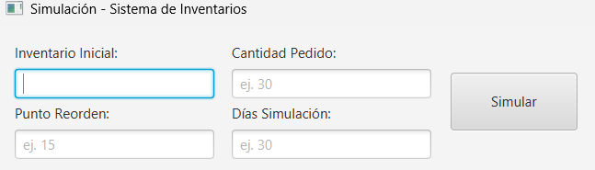
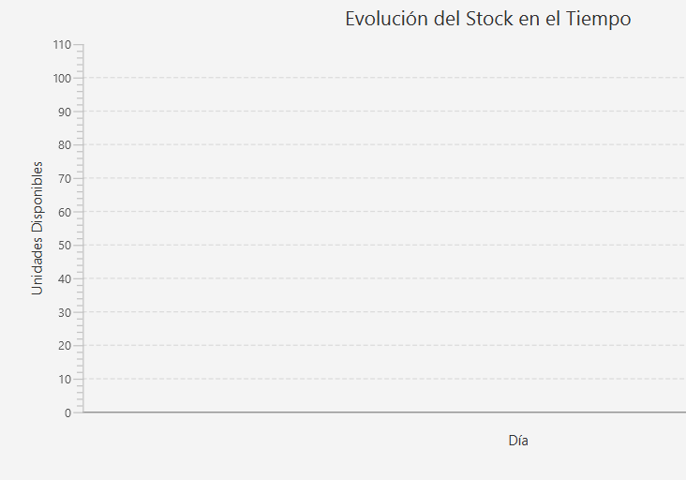
Organizamos los campos de entrada y el botón de simulación en un contenedor horizontal (HBox) en la parte superior.
Desplegamos en un área de texto los niveles de inventario registrados en los primeros días para un control rápido.
Integración de un LineChart en la parte inferior para observar la curva de subidas y bajadas del stock en el tiempo.

Slide 8
Ejercicios Python
Creamos la clase ControlInventario que recibe el stock inicial, el límite de pedido y el lote de compra.
En cada iteración del bucle descontamos las ventas aleatorias y verificamos si hay un pedido pendiente por entregar.
Si el nivel de existencias llega al límite configurado, se activa la orden de reabastecimiento automáticamente.

Slide 9
Diseñamos un formulario en Tkinter con campos de entrada estilizados en tonos oscuros y grises.
Renderizamos la curva del stock con Matplotlib, incluyendo una línea punteada roja que marca el punto de reorden.
Mostramos el inventario promedio, máximo y mínimo dentro del área de texto lateral.

Slide 10
Definimos la clase EvaluadorMuestras que calcula el valor t dividiendo la diferencia de medias sobre el error estándar
Organizamos los controles de entrada y el área de consola en una columna izquierda para dejar libre el panel principal.

Slide 11
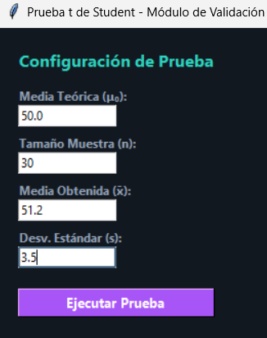
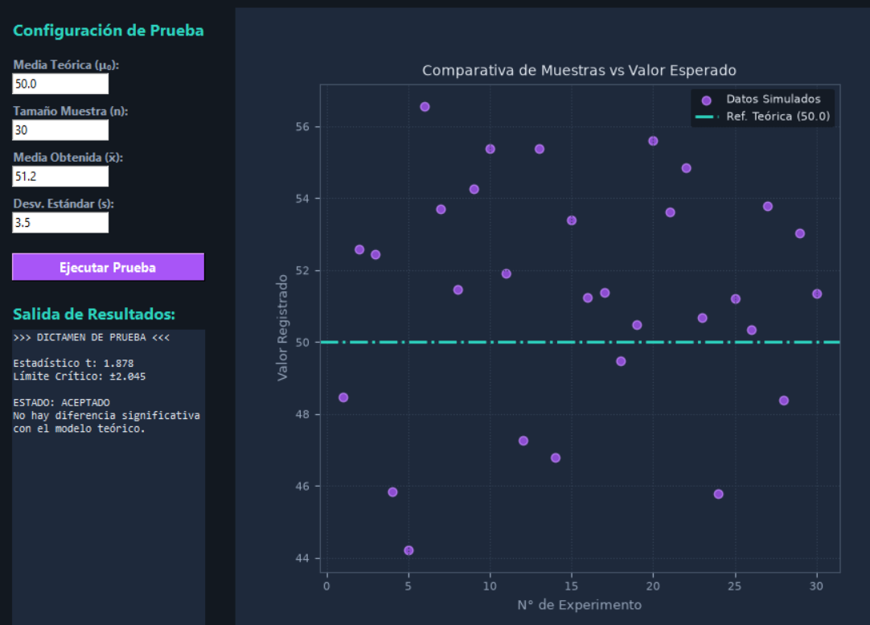
Integramos un panel de texto inferior en el lateral izquierdo que muestra el reporte y el estado final de la prueba.
Utilizamos Matplotlib para dibujar los puntos generados por cada muestra en tonos violetas.
Trazamos una línea punteada verde esmeralda para comparar directamente las muestras contra la media teórica esperada.

Slide 12
Ejercicios en RStudio
Empleamos la función rexp() para simular intervalos aleatorios de llegada y atención basados en la distribución exponencial.
Construimos un vector con cumsum() e iteramos para calcular el instante exacto en que cada cliente entra al servidor y sale del sistema.
Organizamos la información en una estructura data.frame para facilitar el cálculo de promedios de espera y métricas de rendimiento.

Slide 13
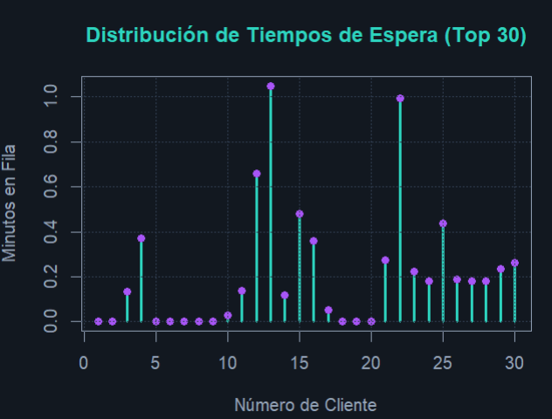
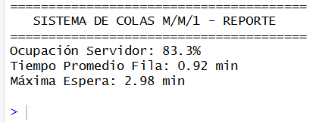
Cambiamos el estilo visual usando un gráfico de agujas (type = "h") combinado con puntos destacados (pch = 19) en tonos esmeralda y violeta.
Imprimimos un resumen claro utilizando cat() y sprintf() para verificar el nivel de utilización del servidor.
Ajustamos los parámetros del entorno gráfico par() para mantener un fondo oscuro y profesional en la ventana de Plots.

Slide 14
Ejercicio 3: Validación Paramétrica
Diseñamos la función simular_almacen para evaluar el nivel de existencias día a día.
Usamos la función sample(1:8, 1) para representar la variabilidad de las ventas diarias.
La lógica detecta si el inventario desciende del punto crítico para activar una compra con tiempo de entrega diferido.

Slide 15
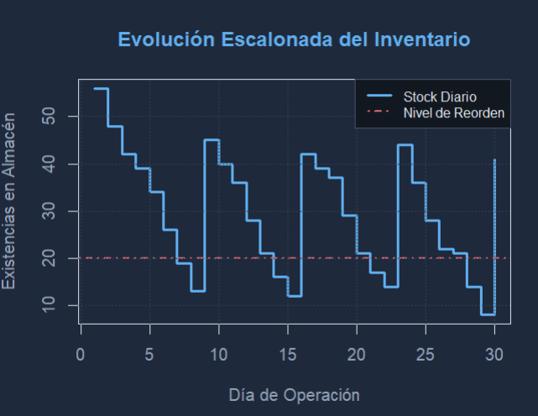
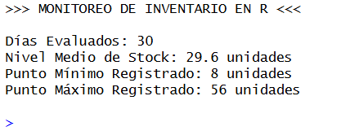
Desplegamos en la consola el stock promedio y los valores extremos para análisis administrativo.
Trazamos la gráfica con type = "s" (gráfica de escalones) para reflejar mejor los cambios bruscos cuando entra un nuevo lote de mercancía.
Incluimos una línea punteada roja (abline) y una leyenda en la esquina superior que indican el límite de reposición.

Slide 16
Conclusión
Los tres simuladores funcionaron correctamente y los resultados coincidieron con lo que se esperaba según la teoría. Gracias a las gráficas y las alertas en pantalla, fue fácil detectar detalles clave como cuándo se llena una fila de espera, el momento exacto en que se debe pedir más mercancía o si los datos de una simulación son confiables.

Slide 17
Fuentes de información
Las actividades se realizaron con base a lo aprendido en clase del profesor Francisco Mingo

Slide 18
Link de Git hub
https://github.com/jhonyzars-hash/SM-TEMA-4.git

